Slide 1

103學年
第一次國際事務委員會
國際事務處
褚 志 鵬

Slide 2

在東華看見世界
讓世界認識東華
@ndhu, see the world and be seen

Slide 3
簡報大綱
回顧2014
展望2015~2016
策略與戰略

Slide 4
回顧2014
國立東華大學的變化

Slide 5
國立東華大學境外生統計
學期 | 100-1 | 100-2 | 101-1 | 101-2 | 102-1 | 102-2 | 103-1
外籍生 | 84 | 94 | 138 | 138 | 148 | 160 | 196
僑 生 | 184 | 178 | 214 | 201 | 228 | 224 | 253
陸 生 | 2 | 2 | 3 | 3 | 6 | 6 | 8
交換生 | 60 | 65 | 68 | 66 | 65 | 90 | 144
合計 | 330 | 339 | 423 | 408 | 447 | 480 | 601
出國交換 | 31 | 11 | 33 | 29 | 36 | 18 | 46

Slide 6
東華近四年境外學生人數

Slide 7
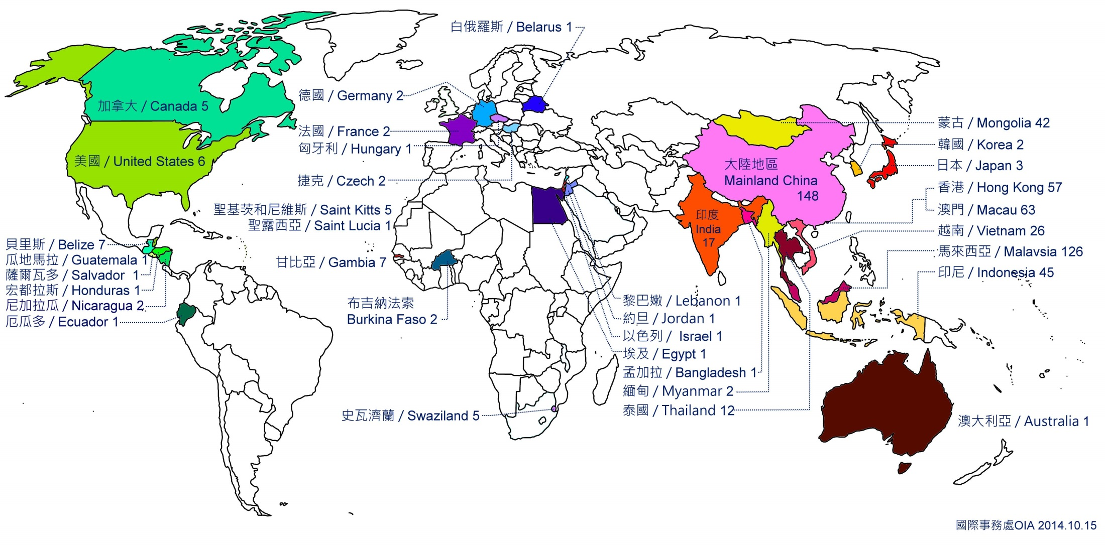
國立東華大學境外學生國籍分佈
36 個國家

Slide 8
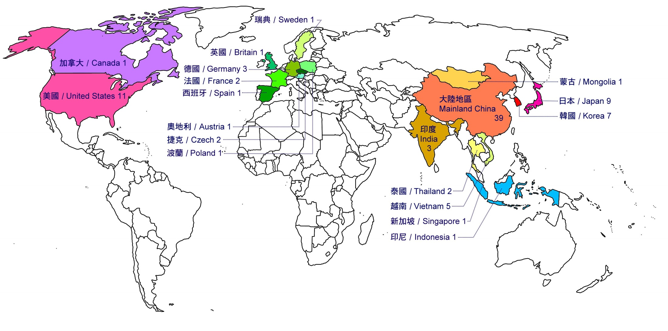
國立東華大學姊妹校分佈
從 30 個學校  92 個學校

Slide 9
各學期境外生收入趨勢

Slide 10
展望2015-2016

Slide 11



現在並非晴空萬里
也幸好不是大風大雨
正是未雨綢繆的時候

Slide 12
不足之處
僑生的招生待加強
外籍生的延攬可提升
陸生的市場要布局
交換生的進出要增加
華語中心的語言生招生突破
Notes:
本校僑生前三名為馬來西亞、澳門及香港，擬蒐集熱門高中，邀請畢業校友回母校宣傳招生。
(1)本校外生多來自蒙古、印尼、印度、越南，擬畢業校友回母校宣傳招生。 (2)從東南亞地區延伸至歐美地區（大陸市場日趨茁壯，華語課程需求增加）
(1)向大陸地區來校交換學生進行招生宣傳 (2)至姊妹校進行研究所招生

Slide 13
台灣的境外生整體會持續增加
市場是越來越大(Why?)
  教育部預計105年境外生達成10萬人
  102學年度境外生接近8萬人

Slide 14
台灣高教國際化競爭加劇
市場是競爭的 (Why?)
台灣32所大學管理學院成為會員，有12校取得認證。大陸也有9校!
更多的學校提供全英學程, 爭取公費生
「南中山•北政大」南北聯盟
「南臺灣大學國際交流策略聯盟」
中文系邁向國際化 臺灣南區大學中文系策略聯盟提昇8校國際競爭力http://web.ncku.edu.tw/files/14-1000-80106,r1062-1.php

Slide 15
東華與他校近三年境外學生比較

Slide 16
我們的供給能力是關鍵
系所的發展重點需聚焦
英文授課要有品質管理的機制
跨校合作模式的興起
跨院系的合作應受更多的鼓勵
國際排名是宣傳利器

Slide 17
國際化發展策略
國際處2.0
  更專注在學生生源的開發
  參加國際高教會議
  以自由行漸漸替代招生團
  落實並有效推動既有的交流管道
  資訊管理系統的升級
華語文中心2.0

Slide 18
國際化發展策略
校院系國際化課程2.0
  提升英文授課品質
  開發中英混合學程
  課程國際認證
  發展外籍教師或選培教師
  提供人力與財力於發展重點

Slide 19
國際化發展策略
校院系國際化服務2.0
  一套制度雙語系統
  單一檔案全員管理
  只有國籍不同沒有待遇差異

Slide 20
院系國際化的好處
提升系所知名度 →吸引優秀本地生
增加學生未來競爭力→國際移動能力
充分運用既有師資優勢→國際接受能力
實質挹注經費

Slide 21
實質挹注經費
管理學院~以企管系分配款為例
103學年度外籍生6人
碩士班若不計入外籍生且無國際學程班：
200*(1+(55%-70%)=170
  碩士班計入外籍生且無國際學程班：
200*(1+(70%-70%)=200
  加計開設國際碩士班：
200*1/2=100
招收國際生對企管系業務費分配點數：
170 →(200+100)=300 (增加 1.76倍)

Slide 22
實質挹注經費
理工學院~以資工系分配款為例
103學年度外籍生2人
碩士班若不計入外籍生且無國際學程班：
300(1+(57.65%-70%)=262.95
碩士班計入外籍生且無國際學程班：
300(1+(60%-70%)=270
加計開設國際碩士班：
3001/2=150
招收國際生對資工系業務費分配點數：
263→(270+150)=420 (增加 1.6倍)
  開設國際學士班：
另加430點

Slide 23
實質挹注經費
人社院~以臨諮系分配款為例
103學年度外籍生8人
碩士班若不計入外籍生且無國際學程班：
300*(1+(96.88%-70%)=380.64
碩士班計入外籍生且無國際學程班：
300*(1+(121.88%-70%)=455.64
  加計開設國際碩士班：
430*1/2=215
招收國際生對臨諮系業務費分配點數：
380 →(455+150)=605 (增加 1.6倍)
  開設國際學士班：
另加430點

Slide 24


Slide 25
未來挑戰
國際化是要外國學生講中文，還是台灣學生講外文?
東華的挑戰不是少子化, 而是未來
創造東華自己的未來, 比“預測”東華的未來容易

Slide 26
如果…
沒有教育部的國際化要求
沒有少子化的問題
沒有…
東華大學會努力地國際化

Slide 27
國際化衝擊下的東華大學
知名度提高 – 學生來自國家數更多
校園視覺與聽覺的國際化
學生的視野提升 - 知覺外語溝通能力重要
教師對於國際交流更積極參與
行政系統的適應力提升
2014大專校院國際化品質視導機制 27

Slide 28
對未來的期許
國立東華大學 成為 國際東華大學
讓東華成為國際學生到台灣學習的主要選擇之一
讓畢業後的國際學生均願意推薦東華
讓學生在校園生活中預備好就業於國際公司的能力
讓學生養成關心國際事物的習慣與能力
讓學生學習多元文化的包容與自信我價值的肯定
2014大專校院國際化品質視導機制 28

Slide 29
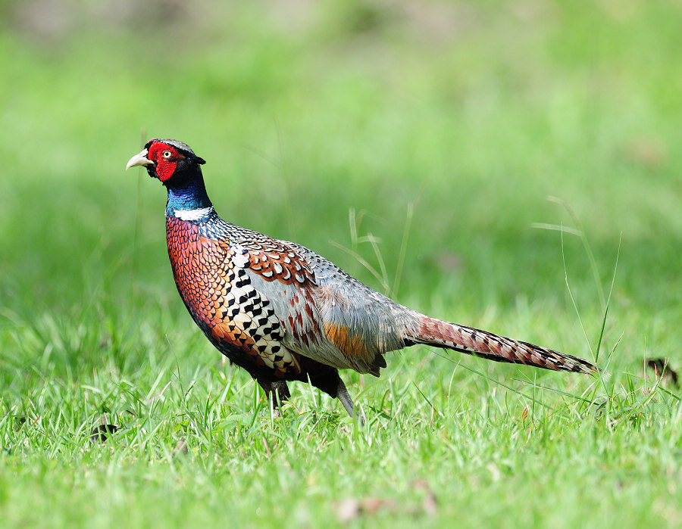
國際的 國立東華大學
@ndhu, see the world and be seen
NDHU Mascot – Ring neck Pheasant
國際事務處
Office of International Affairs (OIA)
國際事務委員會 2014.11.27

